Slide 1
1.前段
2.支援内容
３.締め
1ページ目は、
「こんな困り事ありますよね？」、
「DS部がそこの支援したいです」
のところを表現したい
➀在庫異常起こっています！
➁けど複合的な要因が絡んでいるので、色んなデータもあるし、
原因特定するのむずかしいですよね
➂対策取りたくても対策できず困っているんじゃないですか
④DS部がそこを支援したいと思っている狙いを言う
Before afterで書く

Slide 2
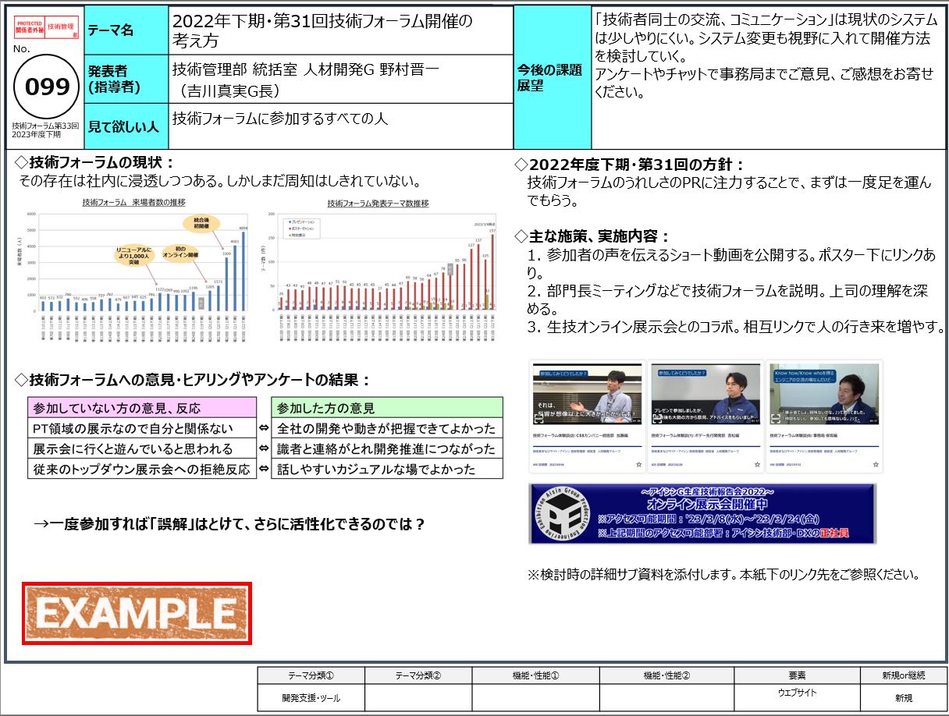
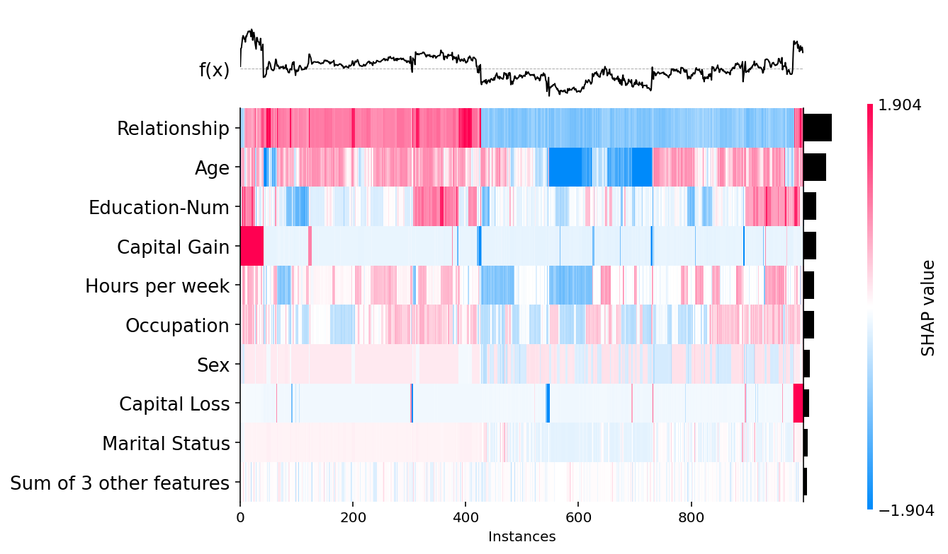
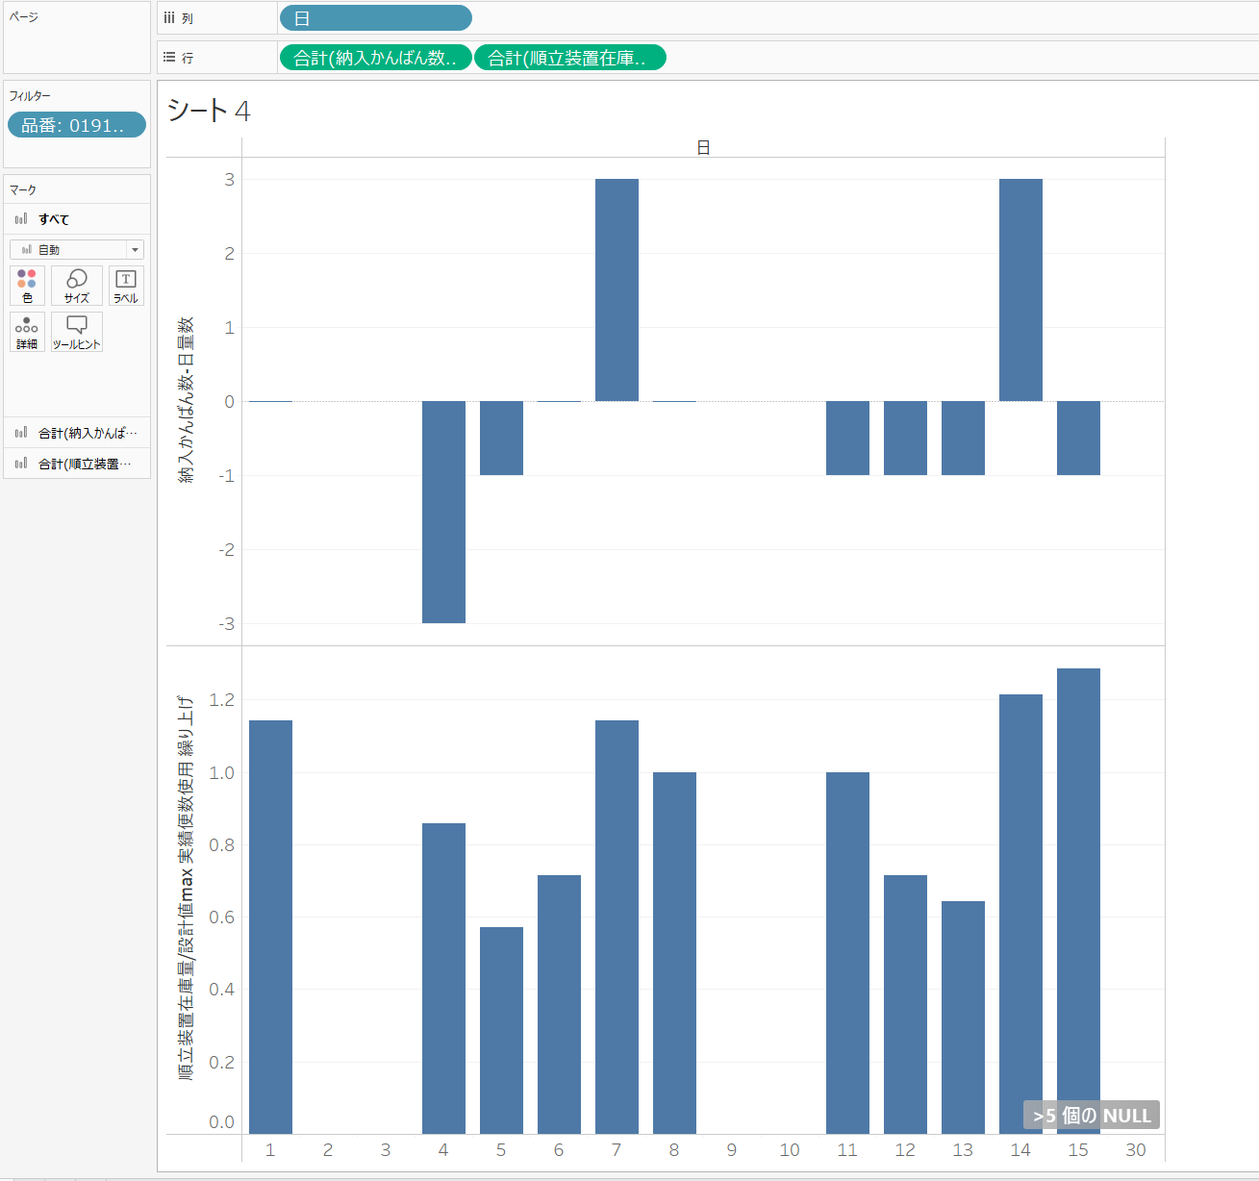


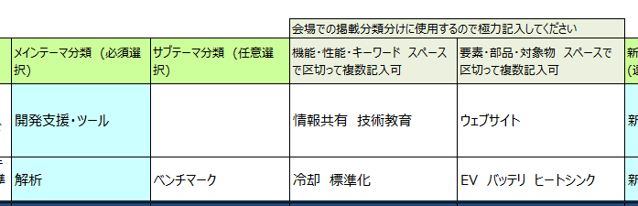
XXXXX
XXXXX
1.前段
2.支援内容
３.締め
自部署名を
記入
どう分析してどう対策に繋がるか
こういう施策に繋がりますアピール
メリットを伝えるアピール
計画と実績を結び付けて分析しますアピール
このインプット受け取ってこのアウトプット出せます
こんな困りごとありませんか？最初に言う
000
■提出方法：
記入し完成したパワポファイルを2つのファイル形式に変換して提出
pdf（全ページ)
png画像（P1のみ）
「名前をつけて保存」＞「ファイルの種類」をpdf、pngにすると体裁が崩れずに変換できます。
過去事例も必要に応じて参考にしてみてください。常時閲覧可能。
「技術フォーラムサイト」の「技術フォーラム保管庫」：
http://10.76.16.133:8080/share/page/site/g-forum/dashboard
2ページは
実現したいことを表現したい
発表番号
ポスターは3桁
表題欄の縦サイズはそれぞれ変更可
内容に応じて記載項目を変更しても可
例・結果/効果がまだ言えなければ欄を削除する
現状の紙面枠A3内で変更してください
データ統合
機械学習
要因分析
内容
実績と計画のデータを紐づける
データに潜むパターンを学習した後、ヒトが理解できる形に変換
在庫推移に寄与した項目を可視化
文字サイズは16pt以上を推奨
細かくすべてを書くと読みにくく伝わりにくいので要点を端的に記載してください
わからないところがあればTeams、コメント欄などでコミュニケーションをとってもらうのも本イベントの目的です
ポスター内にサブ資料への誘導を記載しても可。リンクは事務局でつけます。
資料内にリンクを貼ってもサイト上では機能しません。
INPUT
機械学習モデル
？
実績
計画
在庫数
※参考のサブ資料を添付します。本紙面下あるいは右のリンク先をご参照ください。
アウトプット簡単にする
ブラックボックス
「テーマ分類」以外は最初のテーマ登録（下記）から変更して可。
発表テーマが変更になり、「テーマ分類」も変わる場合は事務局にご相談ください。
本項はサイトでの検索キーワードとしても機能します。
対策だ！
ホワイトボックス
OUTPUTは対策出ます対策に紐づいているいないです。。
テーマ分類① | テーマ分類② | 機能・性能・キーワード | 要素・部品・対象物 | 新規or継続

Slide 3

XXXXX
XXXXX
自部署名を
記入
000
■提出方法：
記入し完成したパワポファイルを2つのファイル形式に変換して提出
pdf（全ページ)
png画像（P1のみ）
「名前をつけて保存」＞「ファイルの種類」をpdf、pngにすると体裁が崩れずに変換できます。
過去事例も必要に応じて参考にしてみてください。常時閲覧可能。
「技術フォーラムサイト」の「技術フォーラム保管庫」：
http://10.76.16.133:8080/share/page/site/g-forum/dashboard
どう分析してどう対策に繋がるか
こういう施策に繋がりますアピール
メリットを伝えるアピール
計画と実績を結び付けて分析しますアピール
このインプット受け取ってこのアウトプット出せます
こんな困りごとありませんか？最初に言う
発表番号
ポスターは3桁
表題欄の縦サイズはそれぞれ変更可
内容に応じて記載項目を変更しても可
例・結果/効果がまだ言えなければ欄を削除する
現状の紙面枠A3内で変更してください
INPUT
AI（機械学習）
OUTPUT
内容
在庫に関係するデータを活用
計画と実績のズレなど在庫の変動に関係する特徴量を設計する
データに潜む規則性をAIが分析
AIが在庫変動要因と在庫の関係を分析し、在庫異常の要因を探索
在庫推移に寄与した項目を見える化
どの要因がどのような条件のとき、異常が起こるか分かる
文字サイズは16pt以上を推奨
細かくすべてを書くと読みにくく伝わりにくいので要点を端的に記載してください
わからないところがあればTeams、コメント欄などでコミュニケーションをとってもらうのも本イベントの目的です
ポスター内にサブ資料への誘導を記載しても可。リンクは事務局でつけます。
資料内にリンクを貼ってもサイト上では機能しません。
詳細
LINK（実績）
Active（計画）
学習
XAI
判定
現在庫=10 & 日量数 = 50のとき
→ 異常発生
現在庫=10 & 日量数 = 40のとき
→ 正常
※参考のサブ資料を添付します。本紙面下あるいは右のリンク先をご参照ください。
在庫変動要因（特徴量化）
在庫
なぜ？
「テーマ分類」以外は最初のテーマ登録（下記）から変更して可。
発表テーマが変更になり、「テーマ分類」も変わる場合は事務局にご相談ください。
本項はサイトでの検索キーワードとしても機能します。
トラックの便数
発注数45ぐらい
にしとくか
2. 納入数と日量数の差分
寄与度
OUTPUTは対策出ます対策に紐づいているいないです。。
3. ----
テーマ分類① | テーマ分類② | 機能・性能・キーワード | 要素・部品・対象物 | 新規or継続

Slide 4
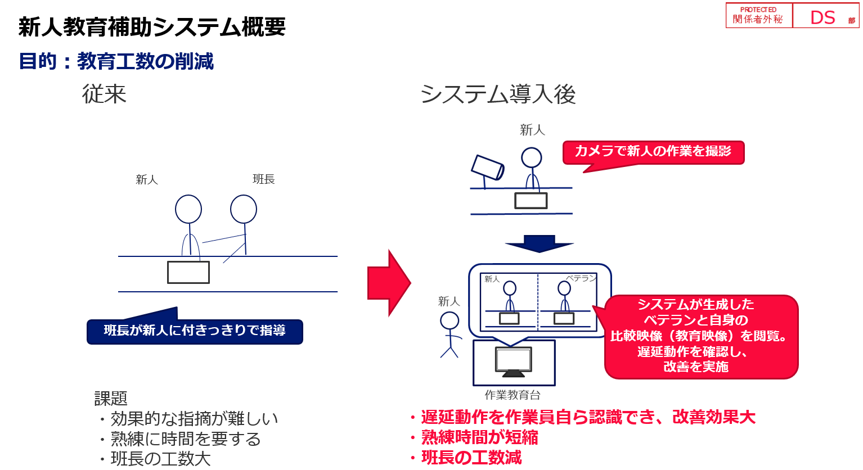
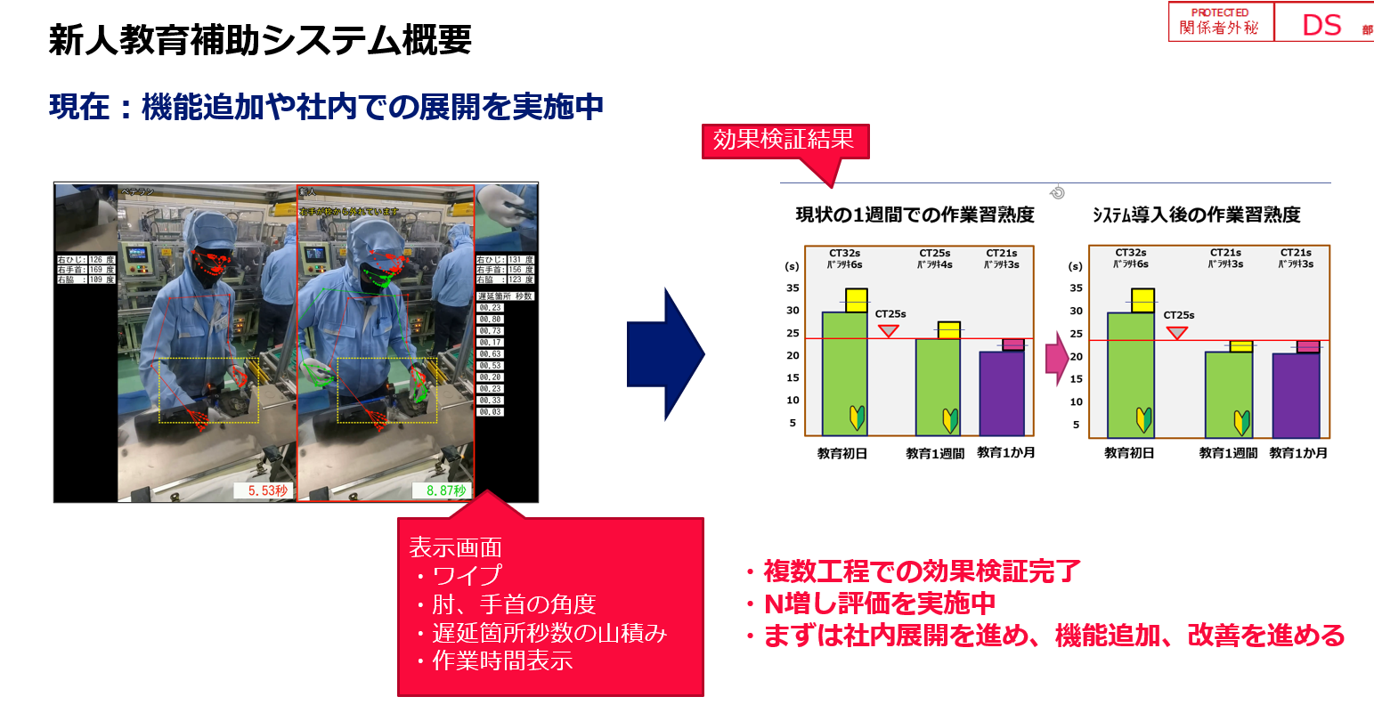
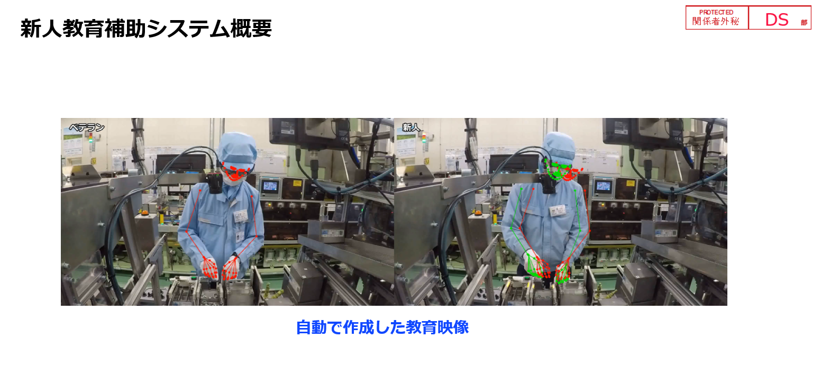
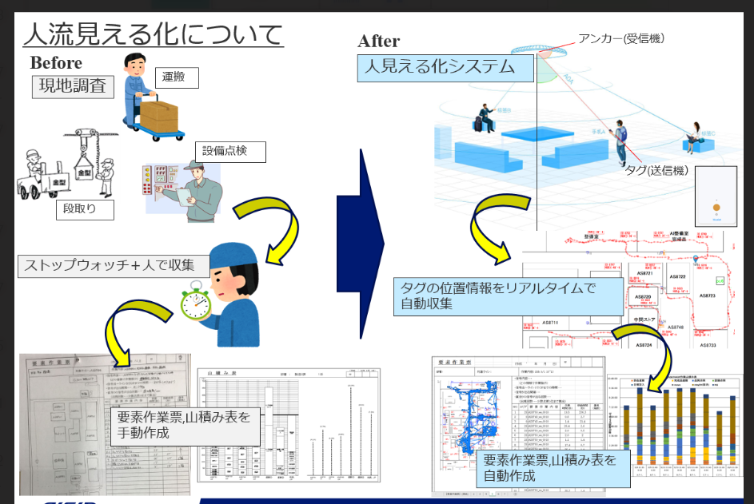
1.前段
2.支援内容
３.締め
active
日量数
発注かんばん数
3ページ目は
「実際にツールを作っていくために、現場の要望も頂きたい」
「こんなことできるメリットあるので、協力して欲しい」
というところを表現したい
けど今のところ在庫過多の原因は、
・納入数＞日量数
・設計通りの便数で発注できていない（トラックが減って1台あたりの荷量が増える）
が原因ので、このあたりの原因次第では、AIいらないのではと内心感じていたりする
仕入先やactiveの発注に問題があるので、現場の方が打てる対策は関係者にアラートを上げることだけになりそうな気がする。
DS部だけだと思いつかないので、ものづくり革新部の人に相談する

